Slide 1
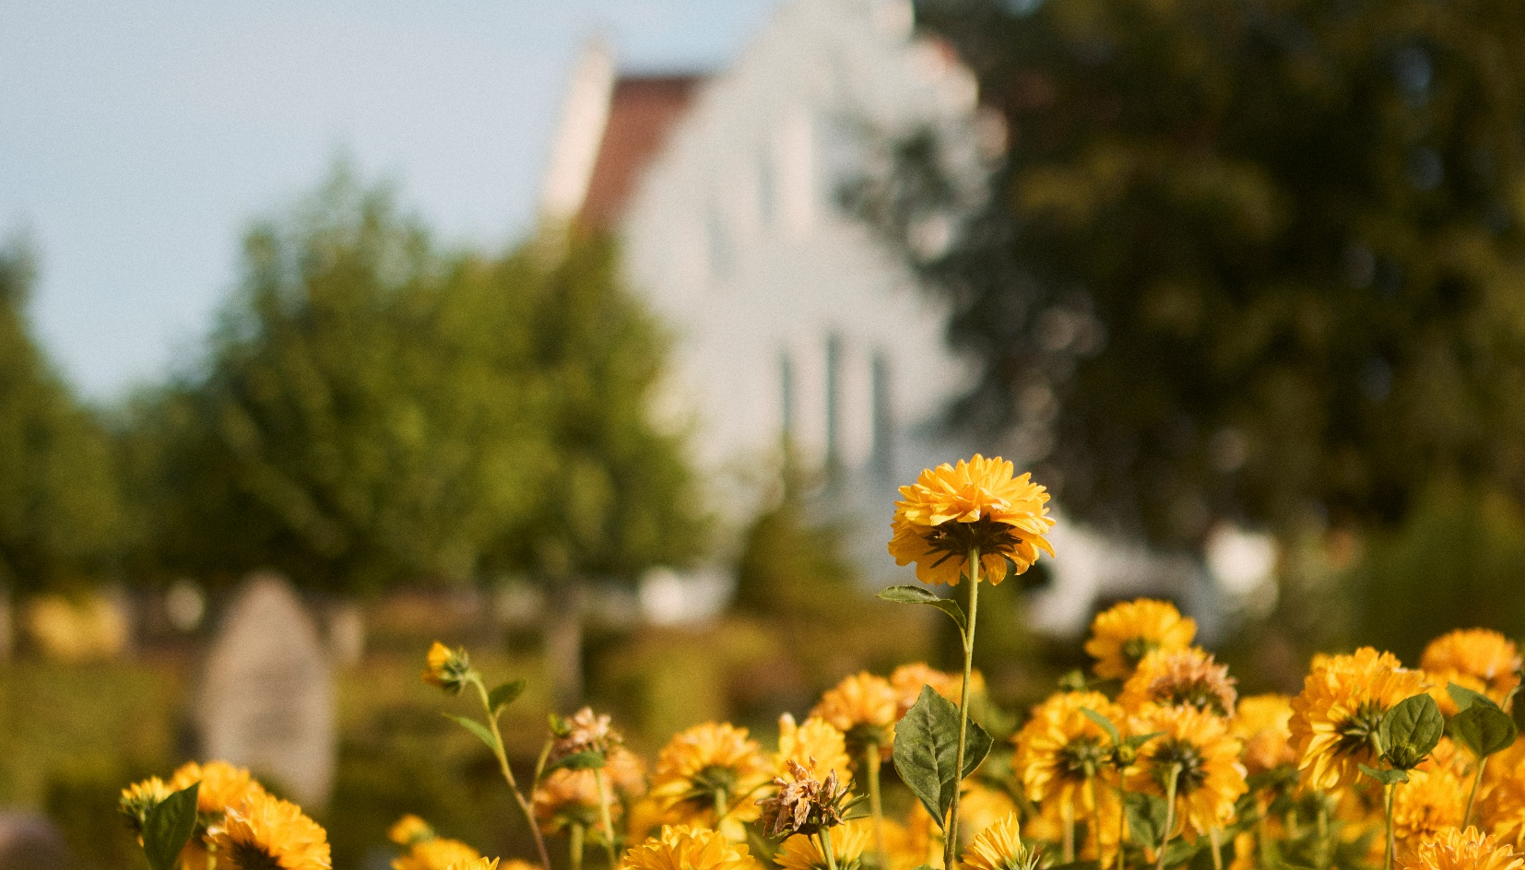
Strukturprojekt
Aalborg stift
Orientering af Menighedsråd til budgetsamråd August-september 2025

Slide 2

Hvorfor et strukturprojekt?
Folkekirken skal navigere i en ny virkelighed - Demografien i Aalborg Stift forandrer sig fortsat
Der er behov for at skabe overblik på tværs i stiftet over disse forandringer for at forstå hvordan de påvirker Folkekirken i nutid og fremtid
På den baggrund skal vi sammen drøfte hvad der kan/skal forandres og hvordan?

Slide 3
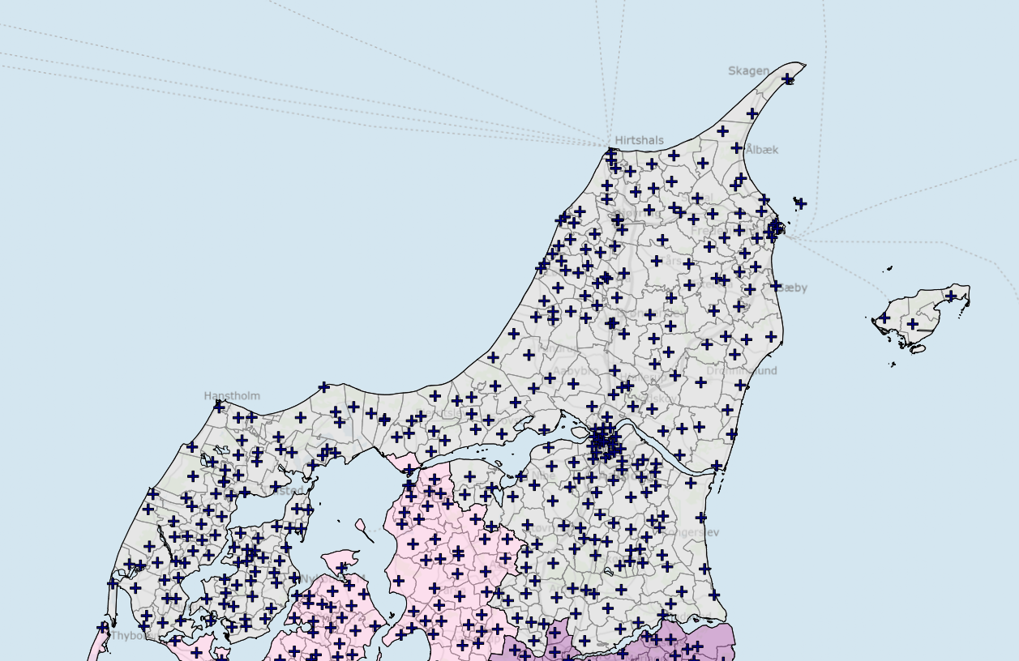
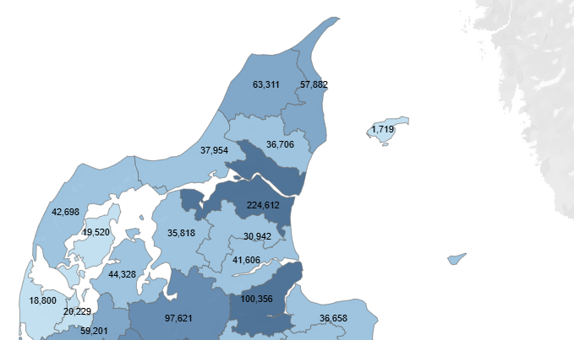
Folketal
Pr. 1/1 2025
Folketal.dk – Danmarks statistik
Knap halvdelen af Aalborg Stifts indbyggere bor i Aalborg by og opland. Antallet af kirker er mere ligeligt geografisk fordelt.

Slide 4
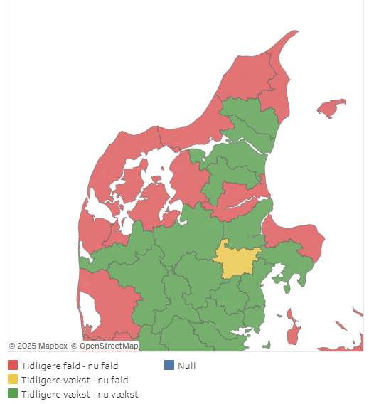
Historisk udvikling 2014-2024
Den demografiske forskydning har været i gang længe. De største byer og deres periferi oplever vækst, men også internt i provstierne ses det at borgerne flytter mod de større byer med 2000-3000 indbyggere hvor der typisk findes skole, indkøb og andre services.
Forhold mellem befolkningstilvækst i 2024 og historisk udvikling i den valgte periode (2014 til 2024)
 | Gns. Befolkningstilvækst 2014-2024 % | Gns. Befolkningstilvækst 2014-2024 (tal)
Frederikshavn | -0,4% | -234
Hjørring | -0,3% | -190
Læsø | -0,5% | -8
Jammerbugt | -0,1% | -36
Brønderslev | 0,3% | 98
Thisted | -0,3% | -139
Morsø | -0,7% | -135
Rebild | 0,7% | 195
Aalborg | 0,8% | 1709
Mariagerfjord | -0,1% | -44

Slide 5
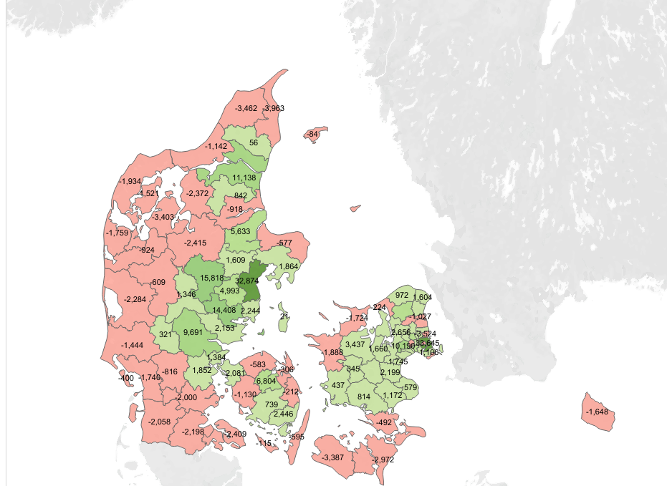
Demografiske forskydninger 2024-2035 - antal
Fremskrivninger fra Danmarks Statistik – nye tendenser | folketal.dk
Fødselsoverskud som er balancen mellem fødte og døde)
Nettoindvandrede som er balancen mellem til- og fraflyttede i fht. andre lande
Nettotilflyttede som er balancen mellem til- og fraflyttede i fht. andre kommune
Hvad betyder de demografiske forskydninger for Folkekirkens virke
For de områder der mister indbyggere?
For de områder der får flere indbyggere?
Notes:
Danmarks Statistik justerer hvert år de kommunale befolkningsfremskrivninger. Justeringerne sker som følge af at forhold som indvandring og fødselsniveau forandrer sig. I kortet nedenfor kan man få vist den forventede befolkningsudvikling i hht. de seneste fremskrivninger.

Slide 6
Vi fortsætter dialogen…
Menighedsråd inviteres til infomøder i efteråret – alle opfordres til at deltage på de lokale møder uanset om man er by- eller landsogn. Invitationer sendes til menighedsråd via mail i August.
Provstier | Dato | Lokation
Rebild og Hadsund | d. 20 oktober kl. 16.30-19.00 | Hadsund Menighedscenter
Hjørring, Brønderslev, Frederikshavn | d. 19. november kl. 16.30-19.00 | Bistrup kirkes lokaler
Aalborg: Nordre, Vestre, Østre, Budolfi | d. 27. november kl. 16.30-19.00 | Nørresundby Kirkecenter
Morsø, Thisted, Syd Thy, Jammerbugt | d. 1. december kl.16.30 – 19.00 | Thisted Kirkecenter

